Slide 1
问卷调查网站
        学 生：钟友闻
学 号：CB17131812
任课教师：张钧琦
计算机学院

Slide 2
报告内容
一、做什么
二、怎么做
三、怎么样
第.<number>.页
        895311511@qq.com

Slide 3
一、做什么
需求分析…
        该问卷调查项目是一款在线表单制作工具，同时也是强大的客户信息处理和关系管理系统。 她可以帮助你轻松完成信息收集与整理，实现客户挖掘与消息推送，并开展持续营销。对于传统问卷调查，具有一定的局限性，需要人员花费大量时间去实行寻找用户，纸质版对于用户填写的复杂性，调查员统计的低效性等等。因此，此软件的开发主要用于解决此类问题，可以让用户轻松的填写问卷以及调查人员高效地统计数据。
第.<number>.页
        895311511@qq.com

Slide 4
一、做什么
管理员需求分析
        (1) 问卷管理：管理员实现了对问卷进行添加、删除、修改、和浏览等功能，同时，管理员还可以管理问卷状态，普通用户提交的问卷，必须经过管理员的审核才能进行问卷调查。
        (2) 系统管理：管理员可以管理网站主页上面显示问卷信息，同时可以管理问卷是否发布。
        (3) 管理员管理：存在一个特殊的管理员可以对管理员进行创建和删除。
        用户管理：管理员可以对普通用户信息进行管理，增加、删除、查看等功能。
第.<number>.页
        895311511@qq.com

Slide 5
一、做什么
用户需求分析
        (1) 问卷中心：普通用户可以对问卷进行填写，删除、统计等操作。
        (2) 问卷设计：普用户可以创建问卷，然后经过管理员审核，如果审核通过，用户设计的问卷将显示要问卷信息当中。
        (3) 用户注册：普通用户可以通过注册界面进行注册。注册成功后就可以使用提出问卷、填写问卷等操作。
第.<number>.页
        895311511@qq.com

Slide 6
二、怎么做
环境准备…
  1.微软windows10操作系统
  2.PHPSTOM开发工具
  3.SWAMPSERVER集成环境
第.<number>.页
        895311511@qq.com

Slide 7
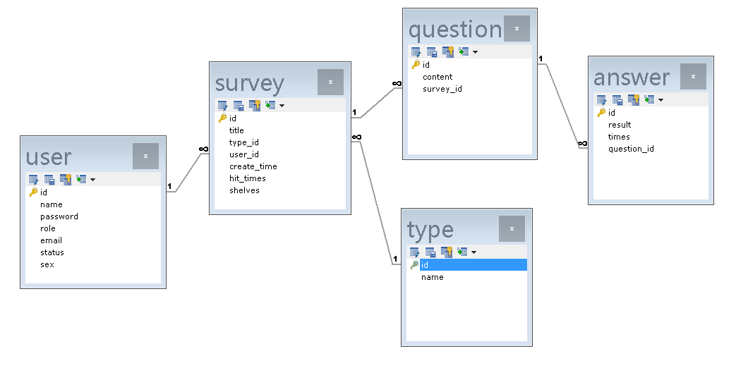
二、怎么做
数据库表结构设计…
  概念结构设计
第.<number>.页
        895311511@qq.com

Slide 8
二、怎么做
数据库表结构设计…
  survey（问卷表）
  该表存储了问卷的基本信息，主要是问卷信息的记录，该表的字段属性如表
字段名 | 字段类型 | 字段长度 | 描述
id | int | 32 | 问卷id
title | varvhar | 100 | 问卷标题
type_id | int | 11 | 对应类型（type）id
user_id | int | 11 | 对应用户（user）id
create_time | Varchar | 32 | 问卷创建时间
hit_times | int | 20 | 填写次数
shelves | int | 4 | 审核
第.<number>.页
        895311511@qq.com

Slide 9
二、怎么做
数据库表结构设计…
  answer（问卷答案表）
  该表存储了答案的基本信息，主要是答案信息的记录，该表的字段属性如表
字段名 | 字段类型 | 字段长度 | 描述
id | Int | 11 | 答案id
result | varchar | 255 | 结果
times | int | 11 | 次数
question_id | int | 11 | 对应问题id
第.<number>.页
        895311511@qq.com

Slide 10
二、怎么做
数据库表结构设计…
  question（问卷题目表）
  该表存储了问卷试题的基本信息，主要是问卷试题信息的记录，该表的字段属性如表
字段名 | 字段类型 | 字段长度 | 描述
id | int | 11 | 题目id
content | varchar | 255 | 题目
survey_id | Int | 11 | 对应问卷id
sort_num | int | 4 | 判断题型
第.<number>.页
        895311511@qq.com

Slide 11
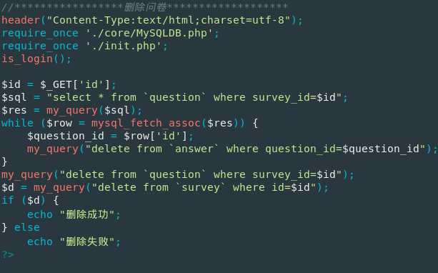
二、怎么做
关键函数1…
  …
    …
      …
        …
…
第.<number>.页
        895311511@qq.com

Slide 12
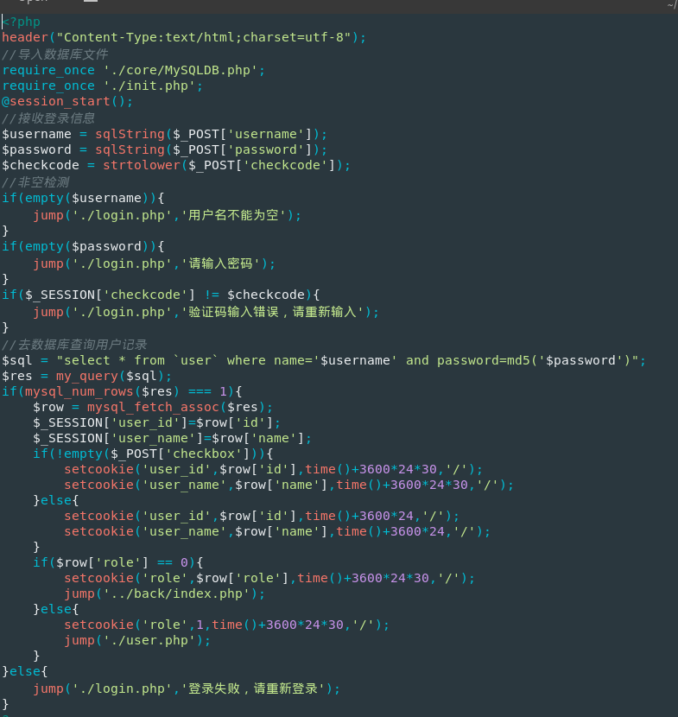
二、怎么做
关键函数2…
第.<number>.页
        895311511@qq.com

Slide 13
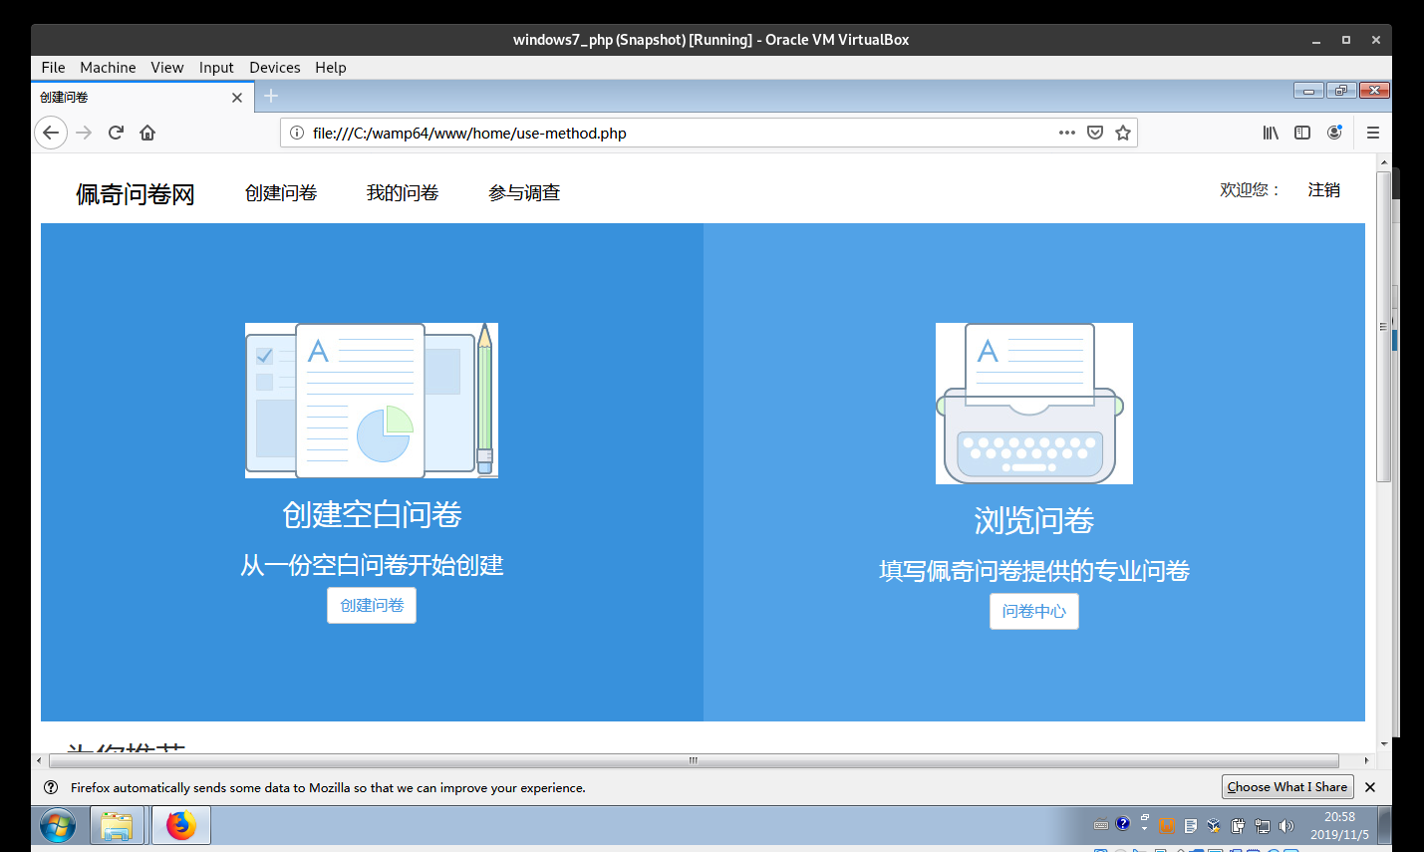
三、怎么样
功能展示1…
  …
    …
      …
        …
…
第.<number>.页
        895311511@qq.com

Slide 14
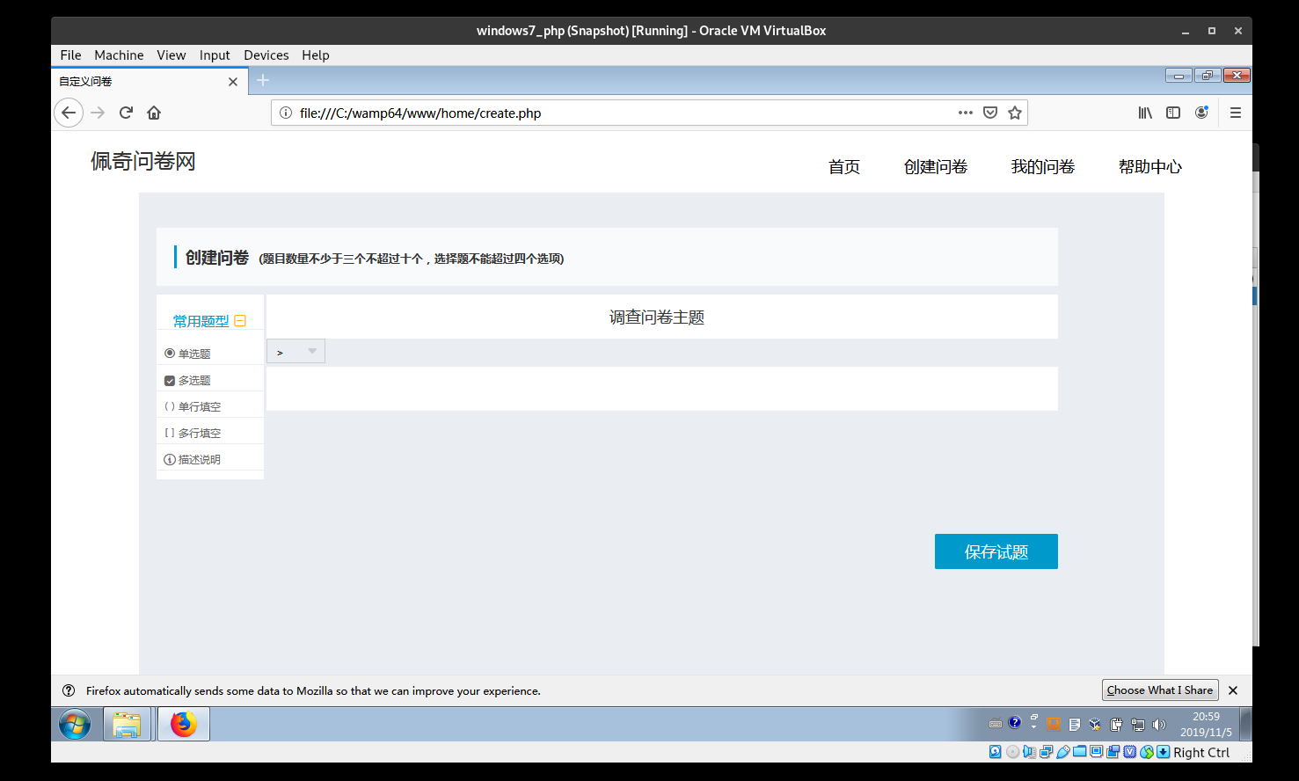
三、怎么样
功能展示2…
  …
    …
      …
        …
…
第.<number>.页
        895311511@qq.com

Slide 15
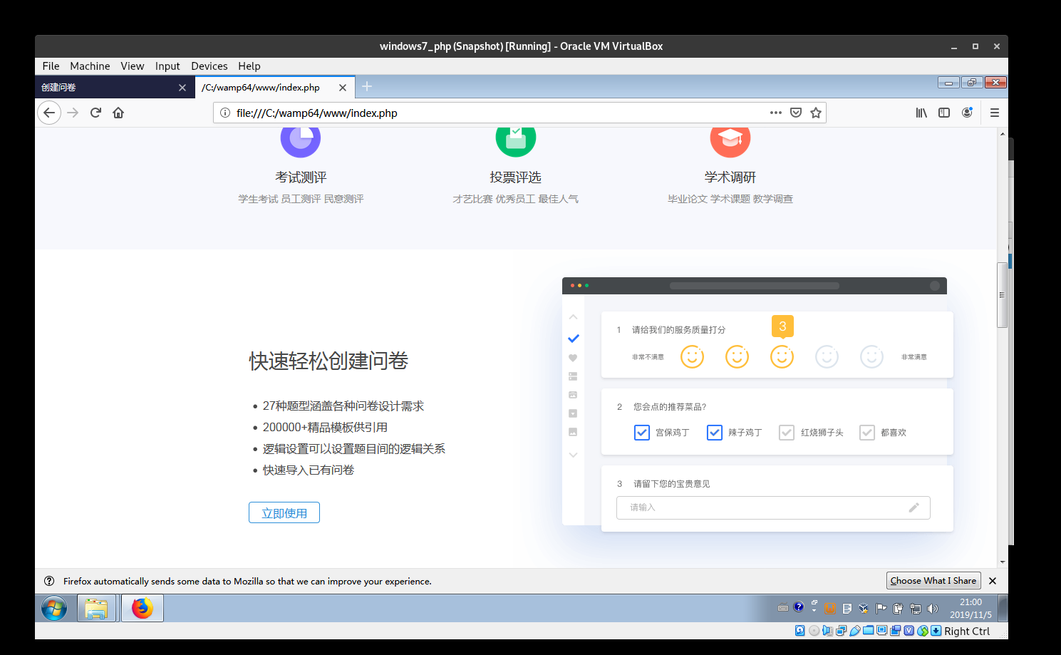
三、怎么样
功能展示3…
  …
    …
      …
        …
…
第.<number>.页
        895311511@qq.com

Slide 16
三、怎么样
GitHub项目链接…
  https://github.com/github-work-exam/php_project
第.<number>.页
        895311511@qq.com

Slide 17
参考文献
[1]php基础案例教程 黑马程序员、编著 2018： 27-261页
第.<number>.页
        895311511@qq.com

Slide 18
敬请批评指正,谢谢！
        本 科 生：钟友闻
        学 号：CB17131812
指导教师：张钧琦老师
计算机学院

Slide 19
附录A-小型web网站设计要求
综合运用所学知识设计一个可以实现简单功能的小型web网站。该网站内容包括（HTML+CSS、PHP开发基础知识、PHP常见函数的运用、MYSQL的基本操作、PHP对MYSQL数据库的访问）。所设计的小型系统必须要有积极健康向上的主题，设计的网站有自己鲜明的特色。
作品的形式不限：主要根据自己兴趣爱好选择。可参考（个人）博客系统类、聊天室类、论坛类、小型管理类，公益类（环保信息发布网站）、交友会员类，学校或班级交流类，新闻发布管理类,网上投票系统类，留言板等。
第.<number>.页
        895311511@qq.com

Slide 20
<附录B>
<内容1>…
  …
    …
      …
        …
…
<内容n>
第.<number>.页
        895311511@qq.com

